Slide 1
資料檢索
01156103 柯皓元
01156109 陸建綱
01156125 林炳宏

Slide 2
搜尋的關鍵字
羽球AND(全民OR 運動OR 比賽)AND推廣

Slide 3
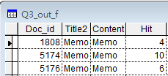
BOOLEAN MODEL

Slide 4
優點
結果可預測，容易解釋
包含很多特徵
處理速度快(因為不用事先運算，可以直接使用bigram)

Slide 5
缺點
效果好壞決定在使用者上。
簡單的Query沒辦法處理得很好，會找到太多不相關的。
複雜的Query對使用者來說又太困難。

Slide 6
1808 合庫寒假育樂營 開始報名 HIT 4

Slide 7
5174 金屬中心助 木竹籐、羽 球拍產業升級 HIT 10

Slide 8
5176 吳宜倫承 衣缽散播 羽球種子 HIT 6

Slide 9
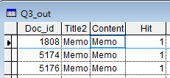
BOOLEAN MODEL EXTENSION

Slide 10
優缺點
基本上和Boolean model很像
以句子為單位，要求更加嚴苛
可能找出更好的符合query，因為以句子為單位，但也有可能沒有找到我們所希望的資料，因為要求過於嚴苛

Slide 11
1808 合庫寒假育樂營 開始報名 HIT 1

Slide 12
5174 金屬中心助 木竹籐、羽 球拍產業升級 HIT 1

Slide 13
5176 吳宜倫承 衣缽散播 羽球種子 HIT 1

Slide 14
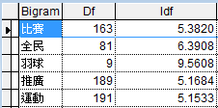
Vector space model

Slide 15
優點：
數學為基礎的方法
會考慮document內部(tf) 和整體(idf) 出現頻率
允許部分match和排名

Slide 16
缺點：
缺少語意的訊息(完全以字詞判斷)
缺少句法的訊息(完全以字詞判斷)
缺少Boolean Model的控制(沒有查詢邏輯)

Slide 17
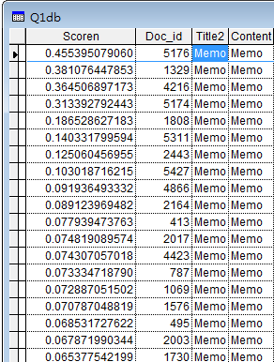
一共573篇文章 包含前面三篇

Slide 18
NO.1 5176(前面包含) 吳宜倫承衣缽散播羽球種子
出身羽球世家的喬登美語長春分校負責人吳宜倫，祖父吳文達先生是台灣羽球之父，父親吳俊彥是中華民國全民羽球發展協會理事長，先生陳康是合作金庫羽球隊教練，兒子在長春國小羽球隊，自己也曾因羽球優異成績保送北一女中，家族四代各個都是羽球愛好者，長期推廣羽球運動不遺餘力。吳宜倫表示，羽球凝聚家族的力量，爺爺一生為羽球奉獻，現在父親接棒，長輩無私奉獻的精神，是最佳好榜樣。即使現在創業，也希望跟隨父親的腳步，為推廣羽球貢獻一己之力。吳宜倫的兒子是長春國小羽球校隊，學校社團經費有限，家長後援會必須出錢出力當後盾，讓教練可以專心教球，小朋友有好的練球環境。她強調，一般課輔班以課業、才藝為主，喬登美語長春分校的寒暑假會特別安排羽球營，讓學童除了讀書外，還可以鍛鍊身體，深受家長及小朋友歡迎。全民會長盃這次新增國小組，對國內小選手是好消息，藉此比賽切磋小朋友球技，對他們是很好的磨鍊，台灣羽球向下紮根，也希望全民養成運動的好習慣。

Slide 19
NO.2 1329(前兩個方法沒有查到的) 羽球兩大盛事 圓滿閉幕
2011年台灣參加世界壯年羽球賽選手選拔賽與第五屆全民會長杯聯合舉行，日前於台北體育館圓滿閉幕。由中華民國全民羽球發展協會主辦的全民會長杯，今年是五個年頭，本次賽事更經由中華民國羽球協會授權，作為承辦2011年8月在加拿大舉行的世界壯年羽球賽之選手資格選拔賽；「世壯賽」係世界羽總主辦、兩年一度，是讓羽球界世界級退役巨星再度伸展舞台、給羽球迷重溫舊夢的機會，所以台灣退役國手莫不摩拳擦掌，這次共有32名選手取得參加「世壯賽」的比賽資格。全民羽協理事長吳俊彥說，「勝利世界清晨杯羽球錦標賽」明年將邁入40周年，且將晉升成為BWF－世界羽球總會，授權旗下社會賽事，正名為「世界清晨杯羽球錦標賽」，將成為國際社會組規模最大的賽事。（吳雅芳）
清晨盃---退役選手的另一個舞台←超級大比賽!!!!

Slide 20
NO.3 4216 (前兩個方法沒有查到的) 長春國小 羽球國手搖籃
台北市長春國小在校長柯秋蓮的支持下成立許多運動社團，其中排球和羽球成績最佳且最具代表性。此次中華民國全民羽球發展協會主辦的會長盃羽球賽，新增了國小個人賽，校長柯秋蓮感謝全民羽協理事長吳俊彥及其父親吳文達先生，30多年來給予長春國小羽球隊各項援助，讓學校榮獲98學年度台北市國小組羽球賽第二名佳績。長春國小訓導主任李奕寬表示，第五屆全民會長盃增設國小組免收報名費，對經費短缺的國小社團是一項福利，學校成立運動社團的目的是培養小朋友規律運動的興趣和習慣，讓孩子有健康的身體以應付國中繁重的課業，也讓小朋友和家長知道，讀書以外還有另一條海闊天空的路，現在有多數學童為了升學才進入長春國小羽球隊。長春國小羽球教練李銘徵強調，國小組羽球比賽的機會不多，每年較固定的只有3月的台北市教育盃和10月的中正盃全國賽兩檔，這次全民會長盃比賽不但可以增廣小選手的見聞，更能啟發他們球技，希望會長盃每年都能讓小學組比賽，讓台灣羽球運動能真正向下紮根，為國家培養更多優秀選手。
培訓國手

Slide 21
NO.4 5174 (前面包含) 金屬中心助木竹籐、羽球拍產業升級
經濟部技術處傳統產業加值創新科技關懷計畫─球類體育用品產業技術鑑別計畫，於12月8日在高雄金屬工業研究發展中心召開「台灣羽球拍產業價值創新座談會」，邀請台灣區體育用品工業同業公會、成功大學、環航複合材料、明安國際、金威產業、勝利體育、拓凱實業、百弘體育、耿隆企業、波力體事、台灣紐恩格等產學研界代表參加座談，凝聚羽球產品轉型與推廣的共識。金屬中心專案經理蕭賀翔表示，台灣羽球拍產業面臨全球化的競爭，中國大陸近年則以低人力成本優勢，逐步瓜分台灣羽球拍產業的外銷市場。另一方面受生活型態的改變，體育運動成為生活重心之一，更是商業活動必爭之地。如今台灣羽球拍產業唯有掌握市場的需求，運用科學化設計流程，將產品與各類使用者生活型態做聯結，才是瞬息萬變的潮流之下，唯一的生存途徑。會中邀請環航複合材料總經理兼中華民國尖端材料科技協會理事長蔡科然、明安國際協理蕭維成，分別就「台灣羽球拍技術歷程與國際競爭下的展望」、「碳纖複材應用於高值體育用品─設計與製造之系統整合」等主題作發表。蔡科然表示，開發產品一定要迎合市場需要，而且要符合企業家鄉的觀念，找到最適合台灣發展的產品，材料和製程的不斷改善，才能提高產品競爭力，要看清現實大環境變遷，雖然很難胸懷國際，但看見台灣的羽球（運動）市場仍大有可為。蕭維成以明安國際20多年球桿製造經驗做分享，蕭維成說，為滿足市場需求的終端產品，要將設計管理（邏輯）系統與材料供應系統結合，從產品的特性分析、設計流程、電腦輔助模擬計算分析等，提出材料需求，客製化對產品製造非常重要，在台灣還需具量產化規模，以自動化設備達到量產的機制，走出台灣羽球拍獨特的藍海市場。台灣區體育用品工業同業公會總幹事溫麗雪表示，羽球拍是台灣體育用品的重要品項，但目前以OEM及ODM為主，台灣MIT具有良好的品牌形象，應經常舉辦或贊助國際性比賽，並朝高附加價值產品「做專、做精」，才能立足國際市場。成功大學體育健康與休閒研究所所長涂國誠建議， 未來產業朝向多元科技發展，羽球產業應將設計、製造、行銷等多面向整合，才能做到專精。勝利體育公司研發部副理劉宗瀚說，VICTOR在推廣羽球運動一向不遺於力，近期更贊助世界年終大獎賽在新莊進行；未來公司的目標是「專注」，在研發、生產、行銷方面，以台灣為傲，從台灣出發，向世界發展；目前MIT球拍風靡中國大陸，正積極考慮提升台灣廠的產量，並參選獲得台灣精品獎，未來仍專注羽球運動，把台灣的企業家鄉營造出來，將共識形成一股力量，讓羽球也能像自行車一樣，創造傲人羽球王國。

Slide 22
NO.5 1808 (前面包含) 合庫寒假育樂營 開始報名
合作金庫銀行的寒、暑假學童體育育樂營活動，自民國80年開辦迄今，已邁入第20個年頭。本次之寒假育樂營即將於明（100）年1月24日起，在台東、台北、台南等地陸續展開，活動為期5天，分上午班和下午班兩梯次辦理；報名資格為國小三至六年級學童；報名方式採現場報名，請家長至各營隊報名地點為學童辦理報名手續，額滿為止。合庫現有棒球、桌球、羽球三支球隊歷史悠久，其中桌球隊成立於民國36年，培育了眾多國際名將，目前主力球員有莊智淵、蔣澎龍、江宏傑、吳志祺、陳建安、黃怡樺、鄭怡靜…等人；合庫棒球隊成立於民國37年，為歷史最悠久的甲組成棒隊伍，經常派隊赴亞洲及歐美各國參加各項世界性比賽，所獲獎牌無數；合庫羽球隊則於民國81年成立，目前主力球員有李勝木、方介民、周天成、薛軒億、簡毓瑾、鄭韶婕…等人，並與多所學校建教合作，對國內羽球選手的培育貢獻良多。合庫推廣全民運動不遺餘力，自民國80年起，每年利用寒暑假期間，輪流於國內各地區舉辦棒球、桌球、羽球育樂營，參加過的學童累計已超過4萬人次，頗受社會好評。活動內容非常豐富，除包含基本動作及規則講解、球員禮儀、分組比賽及國手表演外，並利於閉幕時舉行摸彩活動，參加學童一律免費，只需自付保險費一百元，由合庫代為向保險公司投保。各育樂營活動詳細報名情形請見合作金庫銀行公益活動網http://www.tcb-bank.com.tw/tcb/home/frame_action.htm，或洽棒球營0919-211050李教練、桌球營 0910-310976陳教練、羽球營0911-038928陳教練或業務發展部(02)2311-8811分機316石先生。(李麗秋)

Slide 23
分析比較
BOOLEAN MODEL 可以找出完全符合自己下的查詢，但是查尋得要下得很精準
BOOLEAN MODEL EXTENSION 跟 BOOLEAN MODEL 一樣，但是比BOOLEAN MODEL 更精準，因為是以句子為單位
相較於BOOLEAN MODEL EXTENSION 跟 BOOLEAN MODEL ，Vector space model比這兩種方法更加直覺，而且找出來的文章更符合我們希望的
但是Vector space model的分數越小越不符合，查出來的可能就不是我們所希望的，不過前幾名的都符合期待，甚至超越我們所想要的

Slide 24
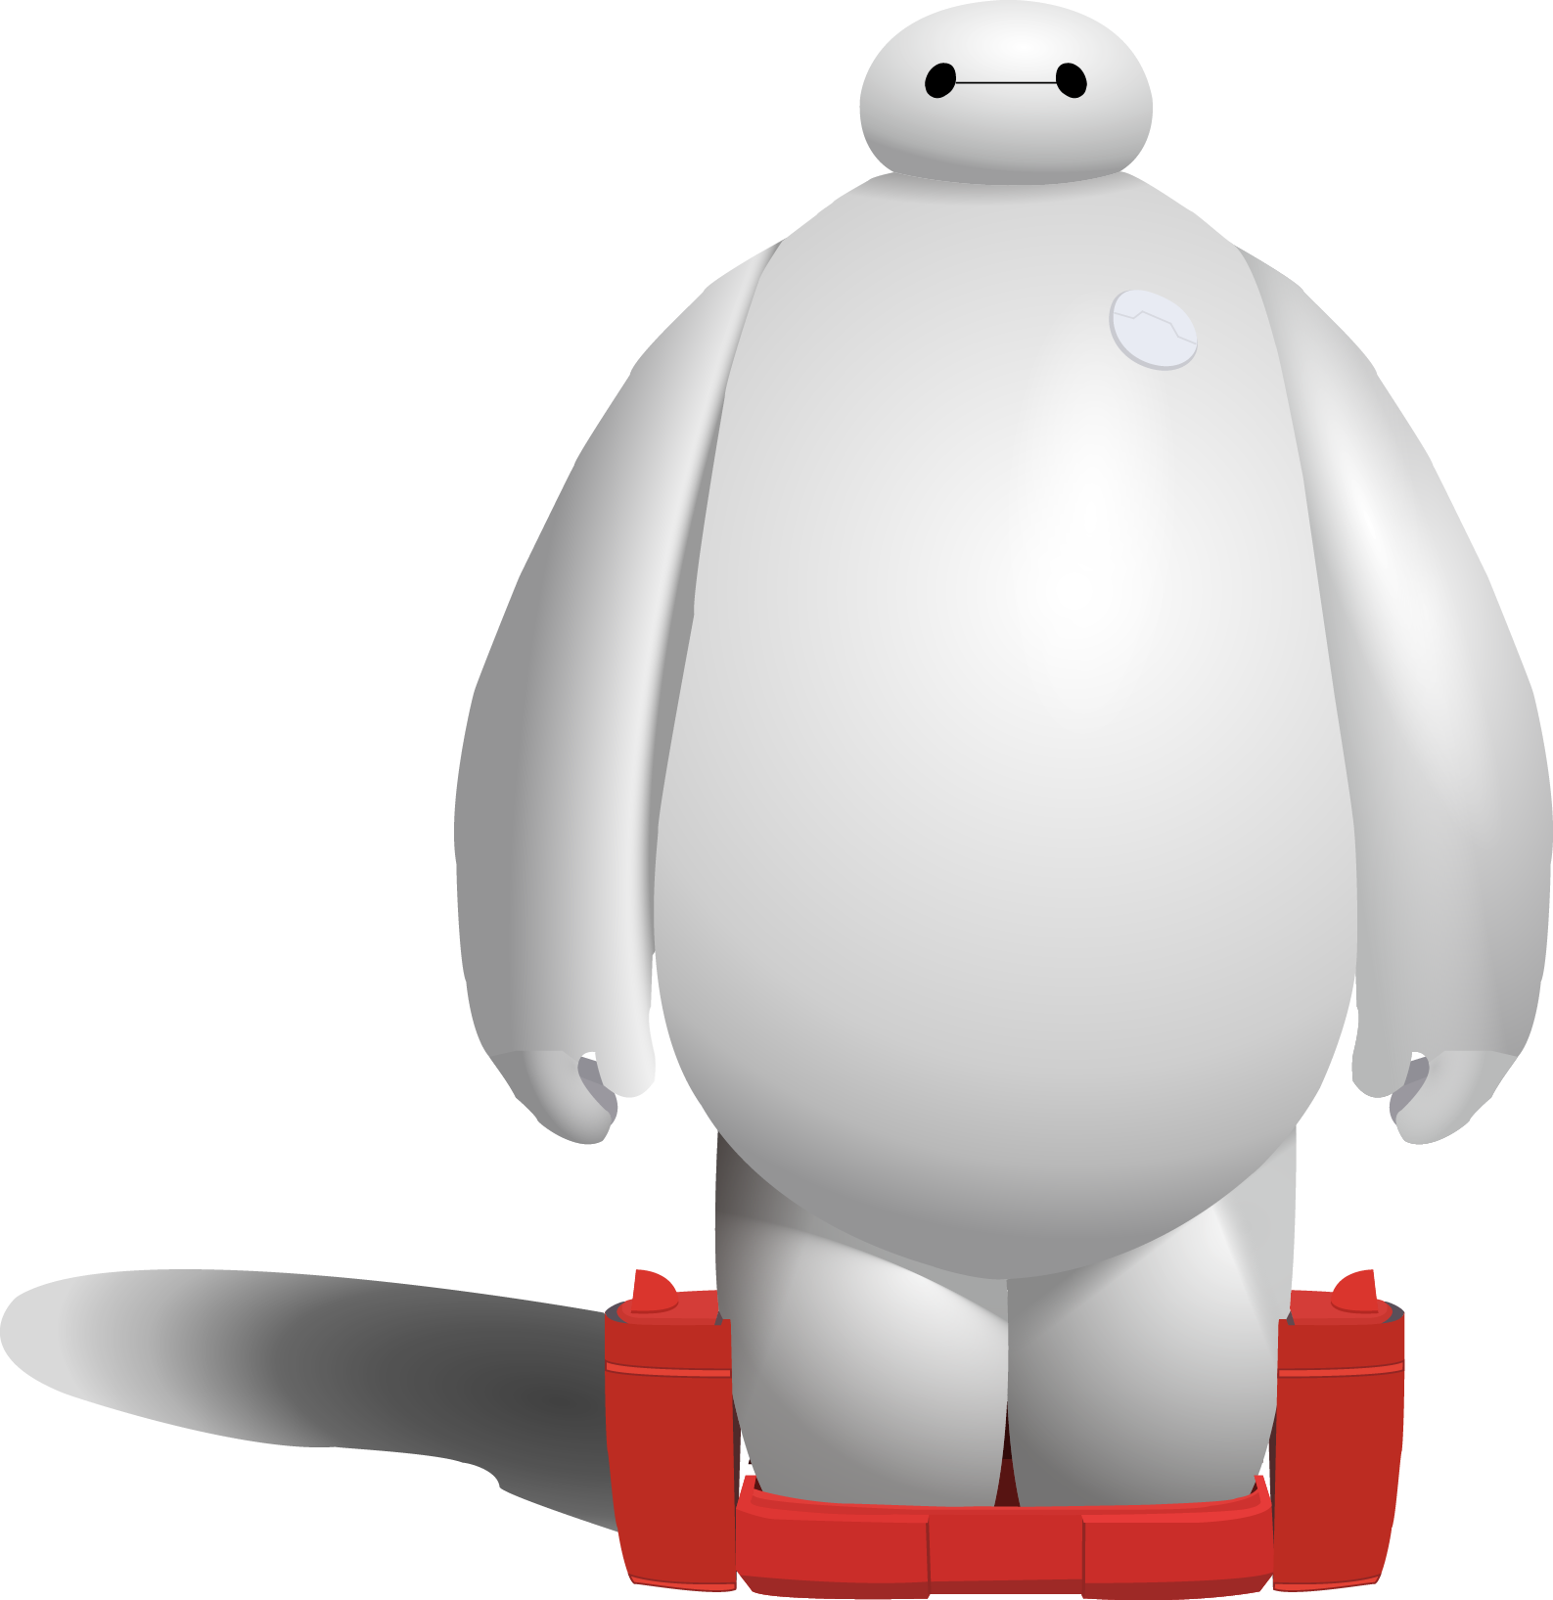
謝謝聆聽~

